Slide 1

游学生
主讲人：贺享悦
组长：阎骄一
组员：贺享悦 路子彤
Read more →

Slide 2

目录
项目简介
1
行业与市场
2
3
产品与服务
4
品牌推广

Slide 3

PART ONE
项目简介

Slide 4

One 项目简介
出游是否总是找不到合适的游玩地方？
朋友都有npy，单身狗假期和谁一起出游？
怎么办！
玩密室逃脱凑不齐人怎么办？
怎样才能在繁乱复杂的探店测评中辨别出真实性高的评价？
是否假期出行到店门口了才发现要排号，在门口饥肠辘辘地等了3个小时才吃上饭?
是否来大学前很开心下沙有这么多学校，可以认识很多学校的人，来了之后发现根本接触不到别的学校的人？

Slide 5
One 项目简介
关于我们
目标：
一个平台，能切实地解决大学生的出行选择困难，提供个性化的出行建议，匹配合适的出行伙伴，节省出行开支，合理规划时间，成为您贴心的专属出行顾问。

Slide 6
One 项目简介
系统平台
菜单美食
推荐美食
取号
发起约人
回复约人
用餐
商店
用户学生

Slide 7
行业与市场
PART TWO

Slide 8
Two 行业分析—电子商务
电子商务在全球各地广泛的商业贸易活动中，消费者的网上购物、商户之间的网上交易和在线电子支付以及各种商务活动、交易活动、金融活动和相关的综合服务活动的一种新型的商业运营模式。
电子商务模式有ABC、B2B、B2C、C2C、B2M、M2C、B2A（即B2G）、C2A（即C2G）、O2O等。
电子商务所具有的开放性和全球性的特点，为企业创造了更多的贸易机会。随着互联网的推行，感受到电子商务带来的便利与机遇，各行业逐渐进军电子商务领域，其中就包括美食行业。

Slide 9
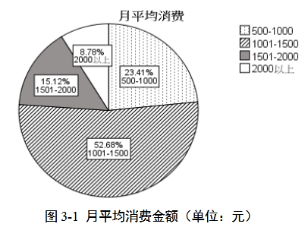
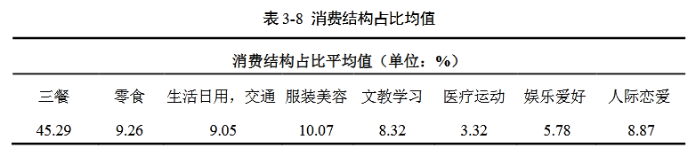
Two 行业分析—行业环境分析
一线城市学生消费水平
大学生有消费水平，并且从表中可以发现大学生消费占比均值最高的是三餐，所以大学生对美食有消费潜力。
据调查显示, 大学生生活费金额普遍位于1500～2000元之间。
季薪玉，陈钦萍. 大学生消费理财现状、困境及建议——以福州外语外贸学院为例[J].科技经济市场，2019（5）：104-105
大学生身份对消费行为的影响研究[D]. 张元淑.河南大学 2019

Slide 10

Two 行业分析—行业环境分析
对未来消费水平预测
大学生的消费水平在未来几年内预计会逐渐增长，随着生活水平的逐渐提高，大学生的消费水平同时也逐渐提高，但总体消费水平浮动不大。

Slide 11
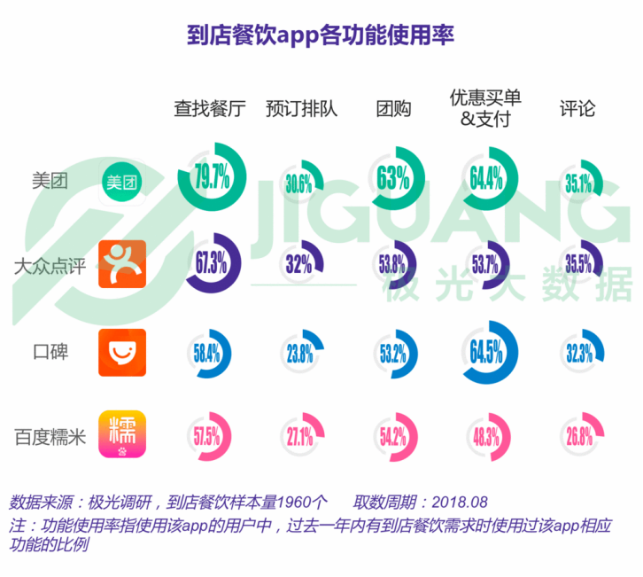
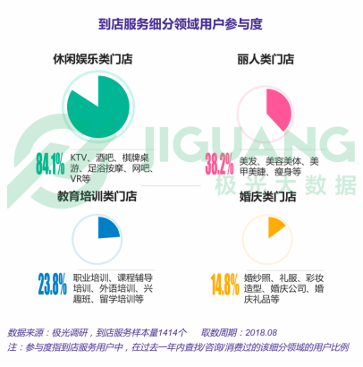
Two 行业分析—行业结构分析

Slide 12
Two 行业分析—行业结构分析
大多数APP中定外卖、推荐分享是主要功能。根据调查问卷与APP数据统计可知，用户在美团等APP上使用功能最多的是查找餐厅、团购、买单等活动。

Slide 13
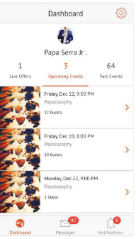
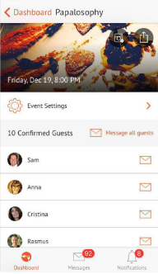
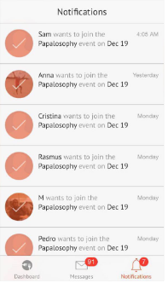
Two 行业与市场—市场分析
这类“与陌生人一次吃饭的APP”，简称“EWSA”希望城市居民们不再是坐在吧椅上全神贯注地玩手机或点大量的外卖，而是进行些现实生活中的交流。
Feastly创建者NoahKaresh所说：“我们将餐桌视为原始的社交网络”。和其他“分享型经济”行业一样，EWSA 应用常常被称作“餐饮界的Airbnb”。

Slide 14
Two 行业与市场—市场分析
1、国内社交应用普遍缺乏原创性与创新性设计，对于社交体验的理论没有太多系统性的产出。国内的社交体验设计的大多从社交产品本身出发，对理论背后的社交因素的探究也较为薄弱。
2、多人团购价格优惠、学生群体消费水平类似，容易接受新事物、评价体系趋同
3、群体侧重于大学生
该产品注册用户是在大学城的大学生，需要学生认证
4、大学生对智能出行和大学跨校交友有兴趣，拓宽交际圈、人脉，广泛交友

Slide 15
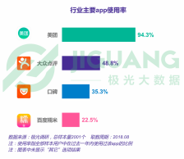
Two 行业与市场—市场分析
5、竞争对手
行业主要app使用率格局明朗，美团使用率显著高于其它app，94.3%的行业用户使用过美团进行消费，而且其它app间的使用率差距也十分明显，第二位的大
众点评有近五成的使用率，而第二梯队的口碑和百度糯米为百分之二三十的使用率。

Slide 16

Two 行业与市场—市场分析
美团
大众点评
请吃饭
外卖类餐饮服务
O2O 服务
个性化体验不够
（1）原有的商户信息累积门槛并不高
（2）由于点评的开放性，必然导致大量垃圾评论和无效信息的干扰，在点评上缺乏创新，原本的优势逐渐淡化。
群体覆盖范围广，无法保证约到的人的信用与真实信息
为保证商家的利益，为尽可能消除马太效应，会通过修改部分权重的方式刻意地提高部分冷门商品的曝光度。但这对于为用户提供精准推荐是有副作用的。

Slide 17
产品与服务
PART THREE

Slide 18
进行严格的学生认证，提高测评的真实性
Three 产品与服务
2
提供高校周边所有的餐厅及游玩地点（无论大小）的测评，通过个性化差异化推荐，将商家推荐给用户
提供统一的线上取票服务。节假日期间，人流量较高，实时显示排号情况，智能推荐餐厅，为用户提供良好的出行体验
1
3
4
提供以游会友的服务。可以在平台上发起约饭拼单的邀请，节省出游开支，认识来自各个学校的新朋友。

Slide 19
品牌推广
PART FOUR

Slide 20


Four 品牌推广
1.建立各种百度词条（百度百科、搜搜百科等）
2.微博推广
3.微信推广
4.QQ群、QQ空间推广
5.论坛推广
6.新闻推广
7.抖音推广
线下推广
1.与商家商议实行优惠政策
2.饭友见面会
线上推广

Slide 21
Four 品牌推广—预期效果
1.使本产品在最短的时间里进入大众的视野中
2.消费者开始讨论本产品
3.使用人数短时间内增加
4.用户成功在小程序上约饭

Slide 22
FOR YOUR
ATTENTION
谢谢,
欢迎大家批评指正！
End Slide

